Slide 2
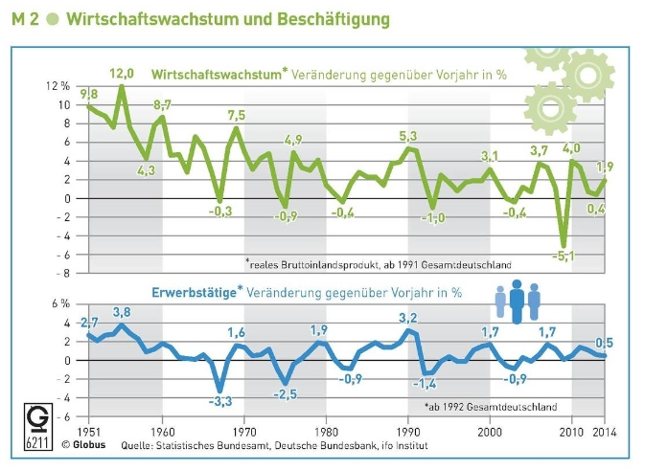

Slide 3
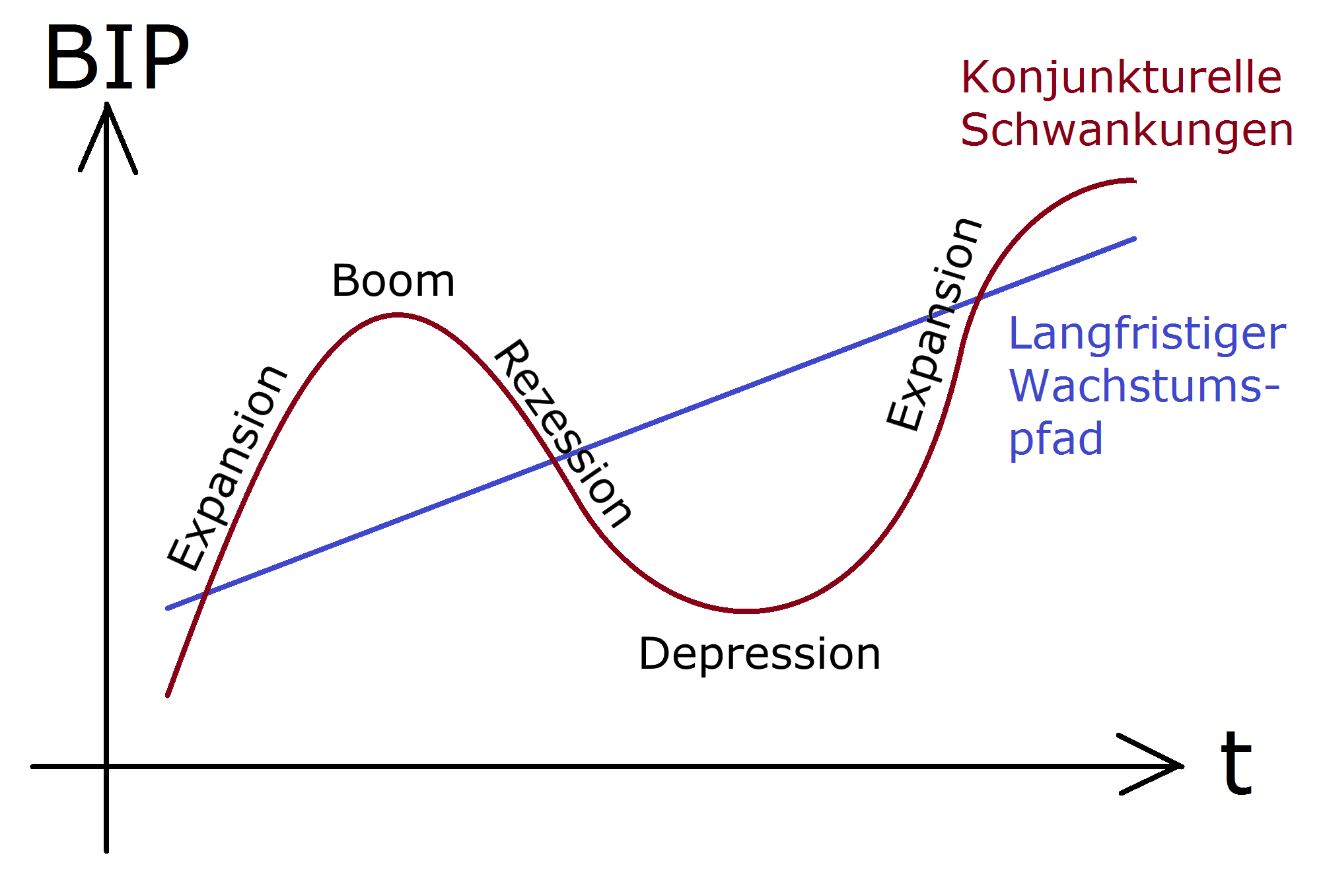

Slide 4
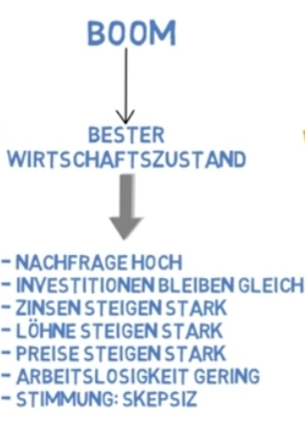
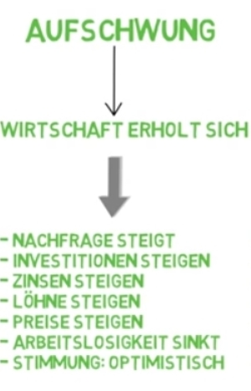
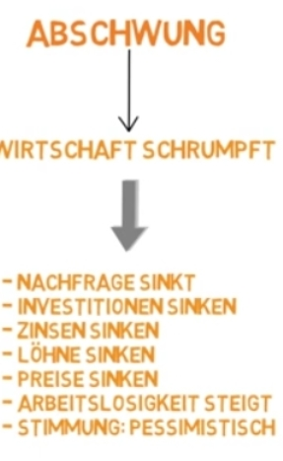
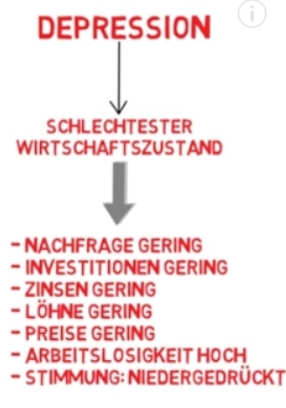

Slide 5
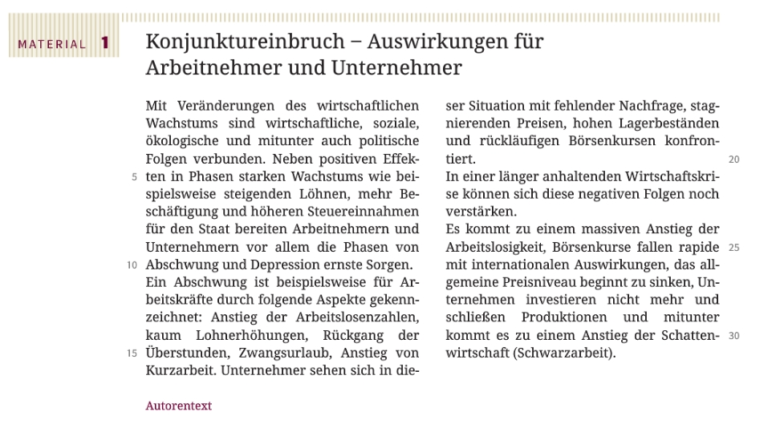
Beschreibe, welche Bedeutung verschiedene Folgen von Konjunkturschwankungen für Bürgerinnen/Bürger haben können?

Slide 6
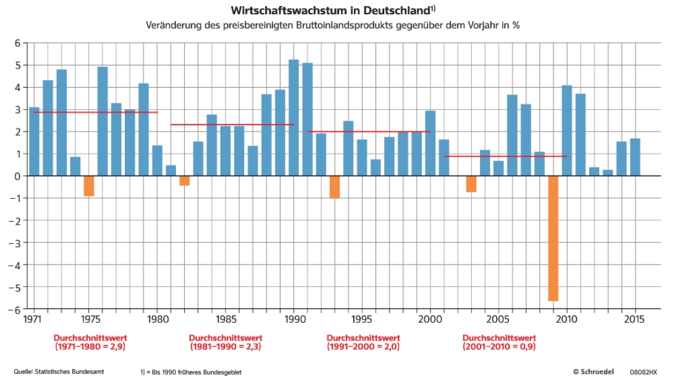

Slide 8
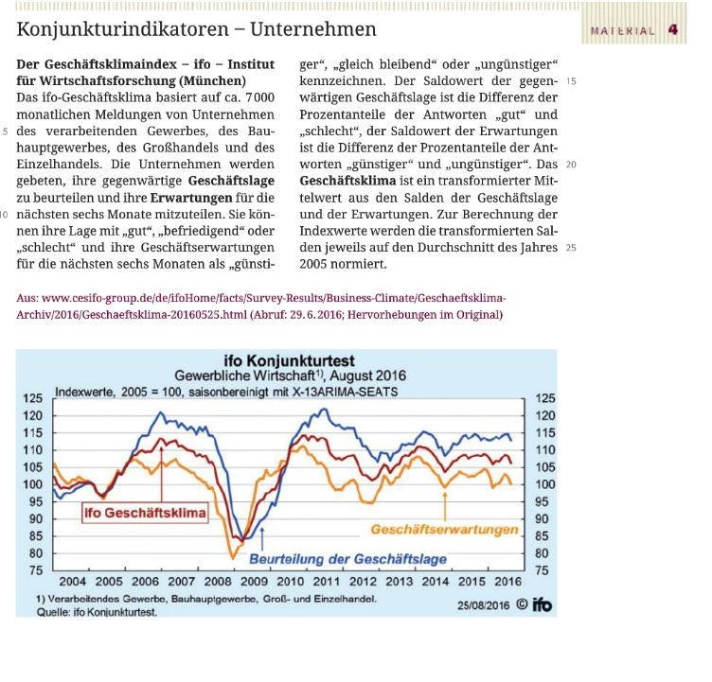

Slide 9
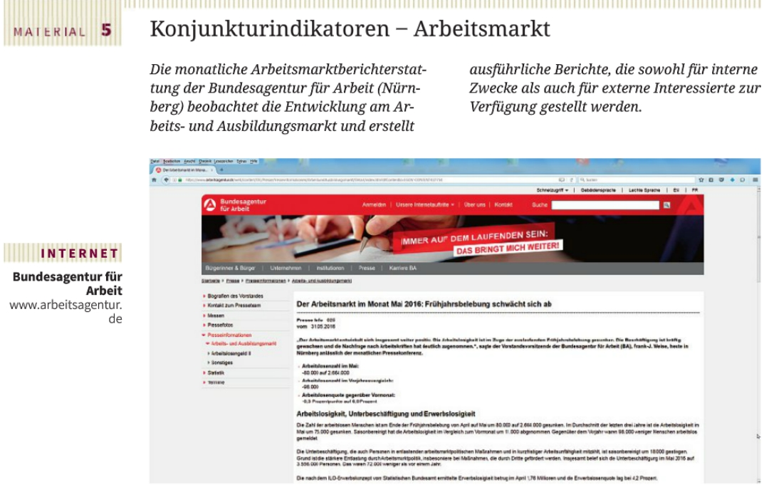
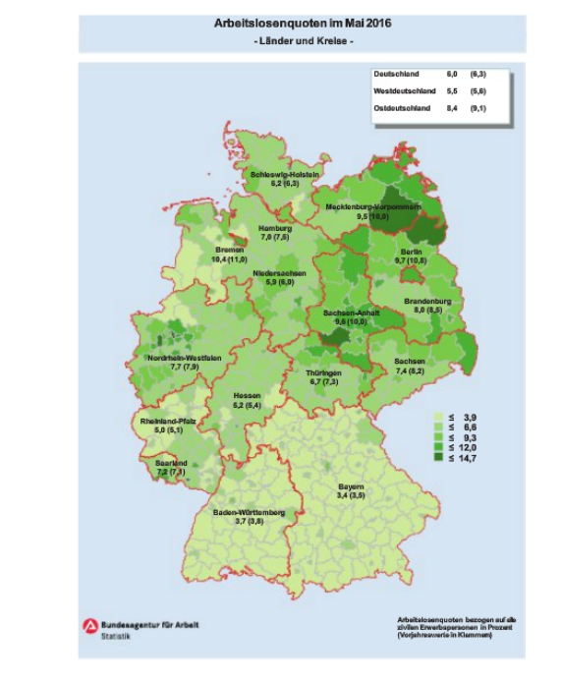

Slide 10
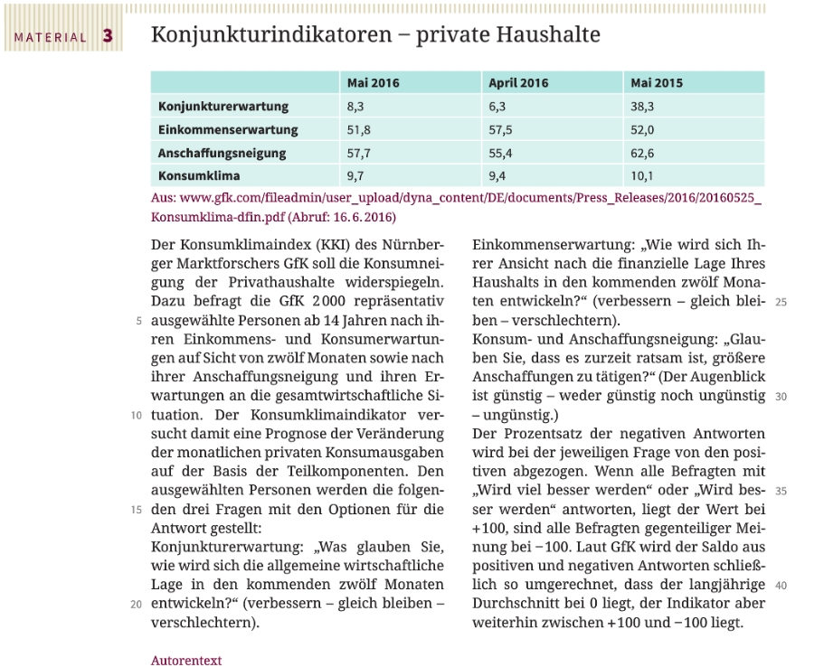
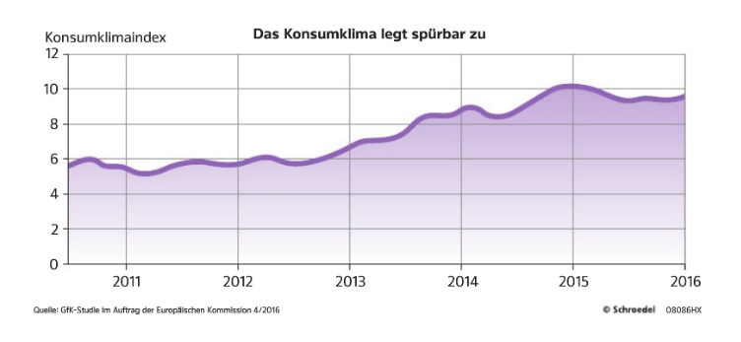

Slide 12
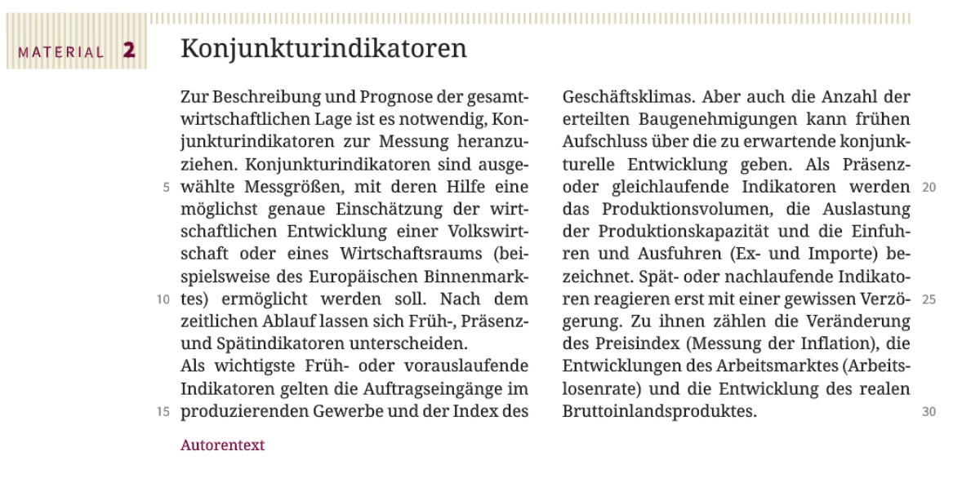

Slide 13
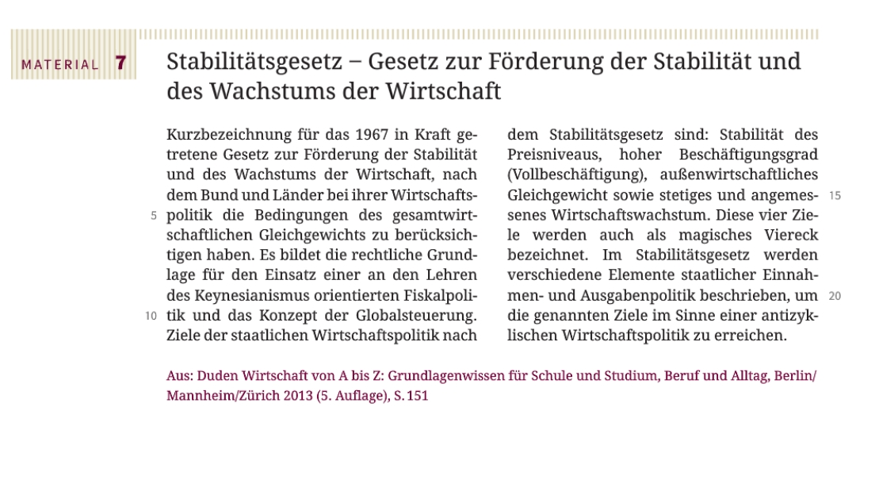
Unter Keynesianismus [keɪnz-] wird in den Wirtschaftswissenschaften ein Theoriegebäude verstanden, in dem die gesamtwirtschaftliche Nachfrage die entscheidende Größe für Produktion und Beschäftigung ist.
Die Fiskalpolitik ist ein wirtschaftspolitisches Instrument des Staates, welches mittels der Beeinflussung von Steuern und Staatsausgaben die konjunkturellen Schwankungen auszugleichen versucht. Somit soll ein stabiles Wirtschaftswachstum erhalten bleiben.
Globalsteuerung
die Beeinflussung volkswirtschaftlicher Gesamtgrößen wie Wachstum, Volkseinkommen, Preisniveau, Investitionen, Außenhandel oder Beschäftigung durch die Wirtschafts- und Geldpolitik. Die Globalsteuerung ist darauf gerichtet, Konjunkturschwankungen und deren negative Begleiterscheinungen (Arbeitslosigkeit, Inflation) zu verhindern und ein gesamtwirtschaftliches Gleichgewicht zu erreichen.

